Slide 1
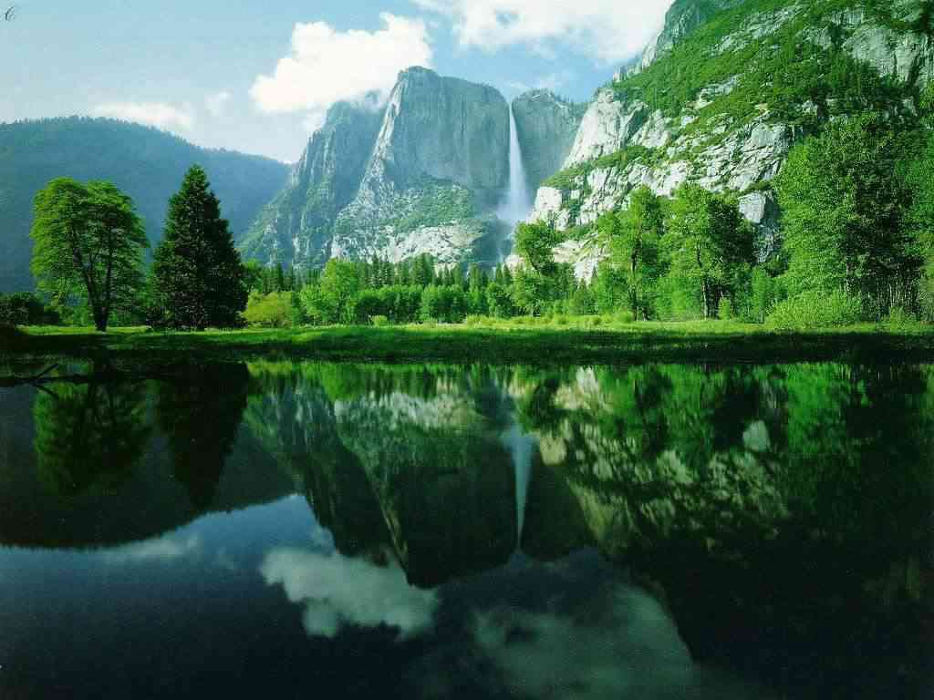
Озера
Урок географии в 6 классе.

Slide 2
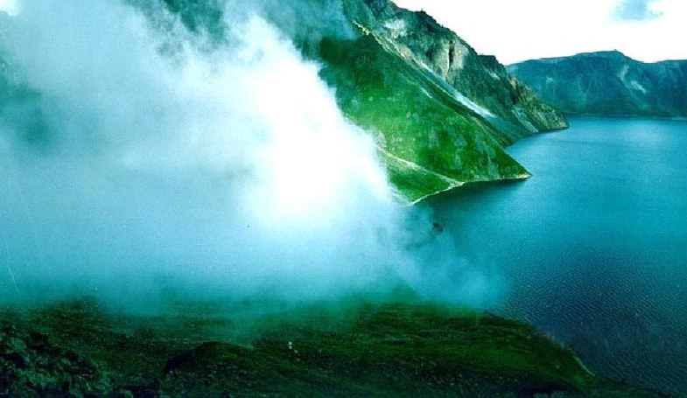
Озеро – это замкнутый водоем, образовавшийся на поверхности суши в природном углублении.
Озеро, в отличие от моря, не является частью океана. От реки оно отличается тем, что вода в нем не течет, как поток в русле. Самое большое озеро на Земле- Каспийское. Самое глубокое озеро нашей планеты – Байкал.

Slide 3
Озерные котловины – углубления, в которых находятся озера.
Типы происхождения озерных котловин:
Тектоническое
Ледниковое
Карстовое
Остаточное

Slide 4
Старицы – небольшие озера серповидной формы.
Схема образования старицы

Slide 5
Озера
Сточные
Бессточные
Байкал
Каспийское
Ладожское
Аральское
Онежское
Чад

Slide 6
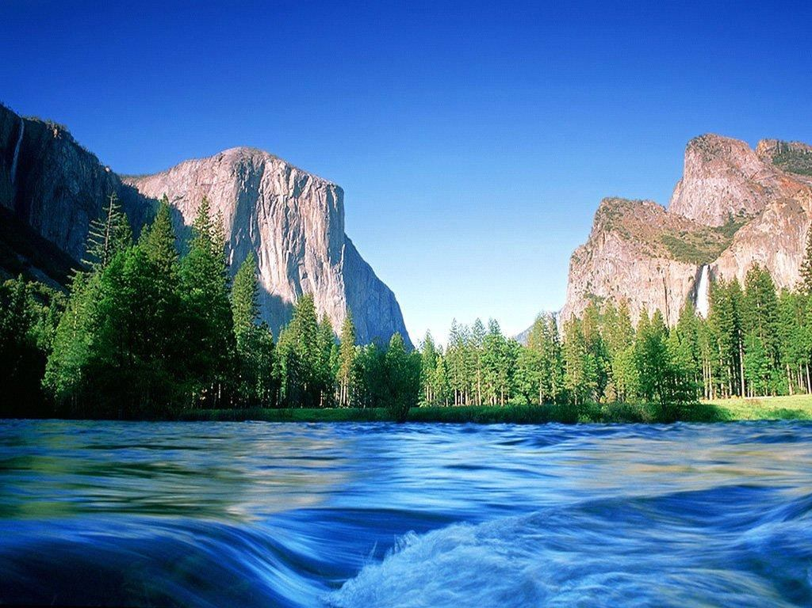
Байкал -
это уникальное озеро, одно из неповторимых чудес планеты, природная святыня не только россиян, но и всего человечества.

Slide 7
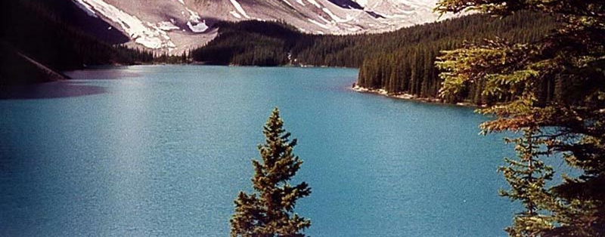
Максимальная глубина – 1620м, а средняя – 730м. Дно Байкала на 1167м ниже уровня Мирового океана, а зеркало его вод – на 453 м выше.

Slide 8
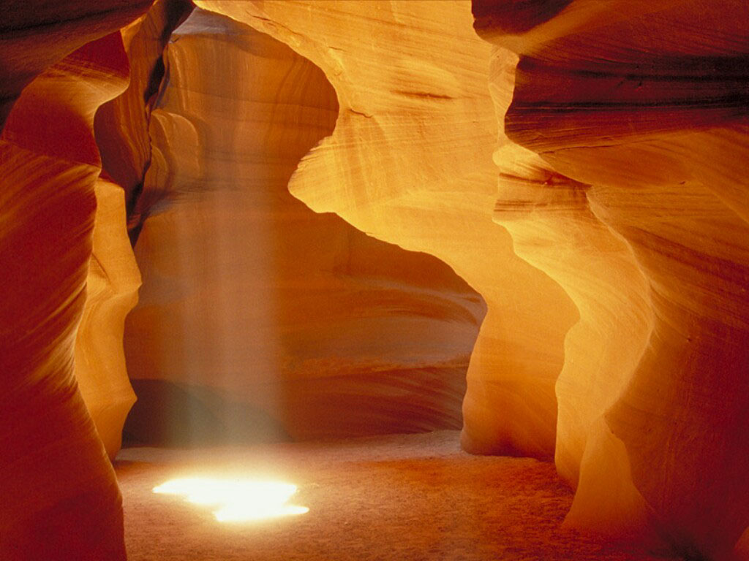
Возраст Байкала – 15-20 млн лет, в то время как другим озерам не более 5-15 тыс. лет. В длину озеро простирается на 620 км при ширине от 24 до 79 км.
В Байкале собрано колоссальное количество пресной воды - 1/10 пресных вод всей планеты. Полная смена воды в Байкале происходит в течение 332 лет.

Slide 9
В озеро впадает более 336 рек, а вытекает одна Ангара.

Slide 10
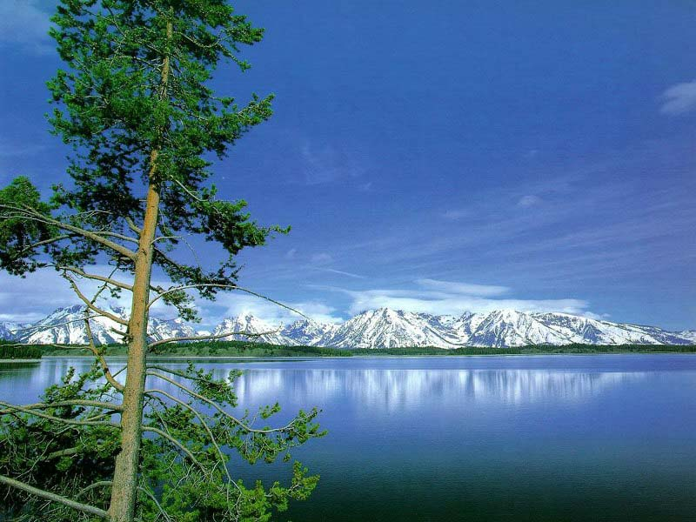
Эндемики Байкала:
Голомянка
Омуль
Бычки-подкаменщики
Сиг
Осетр
Хариус
Нерпа

Slide 11
Неповторимая красота Байкала, живописные его берега и острова привлекали и привлекают туристов из нашей страны и зарубежья.
Целебный воздух, многочисленные термальные и минеральные источники могут служить хорошей базой для создания курортов и зон отдыха.
Неповторимый животный и растительный мир озера делают его «музеем живых древностей».

Slide 12
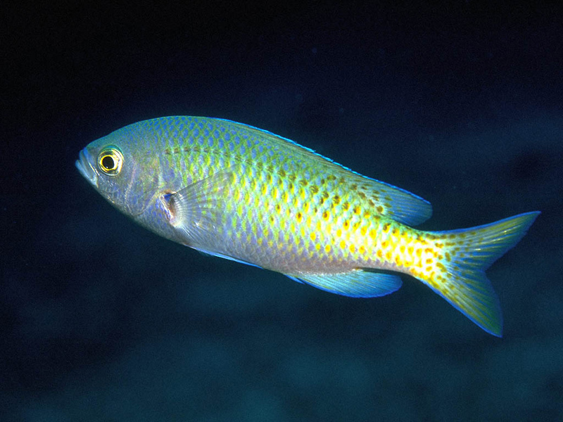
Благодарю за внимание!

Slide 13
Подготовила: учитель географии МКОУ СОШ поселка Мирный
Дусмухамбетова Ханифя Адиетовна.

